Slide 1
RAG 101
COMPANY DOCS → AI → ANSWER
RAG 시스템은
어떻게 동작하나
AI
DOCS
AI
CHAT
학습하지 않은 사내 문서에 AI가 답하는 방법
질문이 오면 관련 문서 조각을 먼저 찾아
프롬프트에 함께 넣고, 그 근거로 답합니다.
RAG = Retrieval-Augmented Generation. 검색(Retrieval)으로 찾은 근거를 더해 답을 생성(Generation)합니다.
1 CHUNK → 2 FIND → 3 PROMPT
Notes:
[슬라이드 1 · 표지] RAG 시스템은 어떻게 동작하나
이 발표는 짧은 설명 영상 "How RAG systems work"(wrex.explains)의 흐름을 따라, RAG가 왜 필요하고 내부에서 어떤 순서로 동작하는지 설명합니다.
핵심 질문: ChatGPT 같은 모델은 공개 데이터로 학습되었습니다. 그렇다면 모델이 한 번도 본 적 없는 우리 회사 문서(예: 사내 핸드북)에 대한 질문에는 어떻게 답하게 만들 수 있을까요?
왼쪽 패널의 그림이 전체 구조를 요약합니다. DOCS(사내 문서) → AI(언어 모델) → CHAT(답변). RAG는 모델을 다시 학습시키는 대신, 질문이 들어올 때마다 문서에서 관련 있는 조각만 찾아(Retrieval) 프롬프트에 붙여 주고, 모델은 그 근거를 읽고 답을 만들어 냅니다(Generation).
RAG = Retrieval-Augmented Generation, 즉 "검색으로 보강한 생성"입니다.
발표 순서: (1) 왜 그냥은 안 되는가 — 문제 상황과 "전부 붙여넣기"의 한계 → (2) RAG의 세 단계 CHUNK(문서 쪼개기) · FIND(관련 조각 찾기) · PROMPT(프롬프트 조립) → (3) 임베딩과 벡터 검색의 원리 → (4) 전체 정리.
출처: How RAG systems work (영상, wrex.explains)

Slide 2
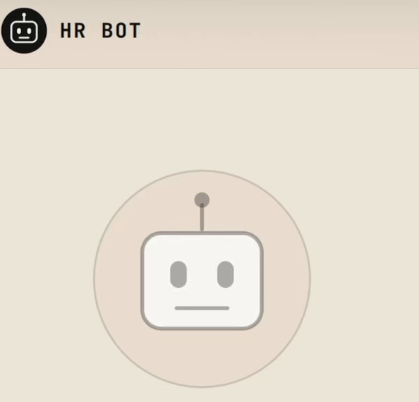
RAG 101
HR 봇은 사내 휴가
규정에 답하지 못한다
USER QUESTION
“How many vacation days can I carry into next year?”
내년으로 휴가를 며칠 이월할 수 있나?
HR BOT ▸ 정확한 답을 못 함
HR BOT · 사내 HR 챗봇
이유: 600쪽 핸드북이 모델의 학습 데이터에 없음
TRAINING CUTOFF 이후에 작성된 문서 → 모델이 본 적 없음
600
NOT IN
TRAINING DATA
PRIVATE (비공개) 사내 문서 → 학습에 쓰인 적 없음
PAGES HANDBOOK
Notes:
[슬라이드 2 · 문제 상황] HR 봇은 사내 휴가 규정에 답하지 못한다
상황: 회사가 직원용 HR 챗봇(HR BOT)을 만들었습니다. 직원이 "How many vacation days can I carry into next year?", 즉 "내년으로 휴가를 며칠 이월할 수 있나?"라고 묻습니다.
결과: 봇은 정확한 답을 하지 못합니다. 그럴듯하게 일반론을 말하거나 지어낼 수는 있어도, 우리 회사 규정에 근거한 답은 아닙니다.
왜 그런가 — 언어 모델이 "아는 것"은 학습(training) 단계에서 본 데이터뿐입니다. 답은 600쪽 분량의 직원 핸드북(HANDBOOK) 안에 있는데, 이 문서는 모델의 학습 데이터에 들어 있지 않습니다. 이유는 두 가지입니다.
1) TRAINING CUTOFF: 모델은 특정 시점까지의 데이터로만 학습됩니다. 핸드북이 그 이후에 작성·개정되었다면 모델은 볼 수 없었습니다.
2) PRIVATE: 핸드북은 사내 비공개 문서라 애초에 공개 학습 데이터에 포함될 수 없습니다.
즉 이것은 모델이 "똑똑하지 않아서"가 아니라 "정보가 없어서" 생기는 문제입니다. 그러니 해법은 질문할 때 필요한 정보를 모델에게 건네주는 것이고, 다음 장에서는 가장 단순한 방법—문서를 통째로 붙여넣기—부터 검토합니다.
왼쪽 이미지: 영상 속 HR BOT 화면 캡처.
출처: How RAG systems work (영상, wrex.explains)

Slide 3

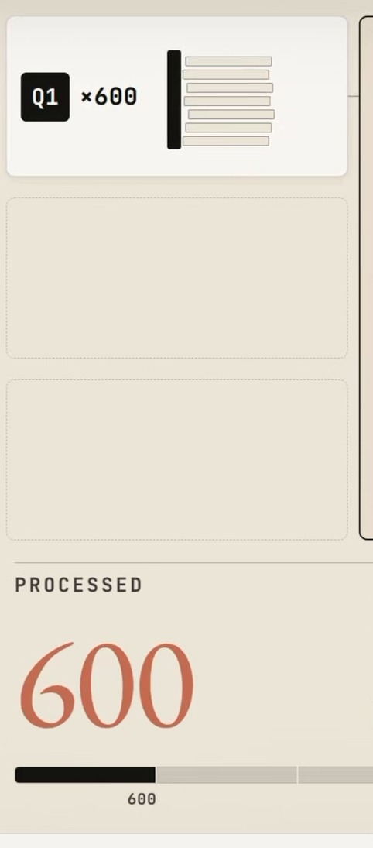
RAG 101
핸드북을 통째로
PROMPT에 넣으면?
THE LIMIT · OVERFLOW
THE BILL · Q1 x600
▲ OVERFLOW
가장 단순한 방법: 600쪽 전체를 질문과 함께 붙여넣기.
→ 세 가지 문제가 생깁니다.
① CONTEXT WINDOW 초과
600 쪽
모델이 한 번에 읽는 한도를 넘어 OVERFLOW
② 질문마다 전체를 다시 처리
x600
들어가더라도 Q1 x600, Q2 x600 … 질문마다 600쪽 비용
③ 긴 입력 중간의 세부를 놓침 → 다음 장
한도를 넘친 텍스트
질문 1개 = 600쪽 처리
Notes:
[슬라이드 3 · 전부 붙여넣으면?] 핸드북을 통째로 PROMPT에 넣으면?
가장 먼저 떠오르는 해법은 "모델이 핸드북을 모른다면, 질문할 때 핸드북 전체를 같이 주자"입니다. 600쪽 전체를 PROMPT에 붙여넣고 그 뒤에 질문을 다는 방식이죠. 단순해 보이지만 세 가지 문제가 있습니다.
① CONTEXT WINDOW 초과(OVERFLOW): 모델이 한 번에 읽을 수 있는 입력의 양에는 한도가 있고, 이를 CONTEXT WINDOW라고 합니다. 600쪽 분량의 텍스트는 이 한도를 넘어 넘쳐 버립니다(오른쪽 첫 번째 이미지: 텍스트가 CONTEXT WINDOW 상자를 넘어 OVERFLOW 표시가 뜨는 장면). 넘친 부분은 아예 읽히지 않습니다.
② 질문마다 전체를 다시 처리: 설령 한도 안에 들어간다 해도, 모델은 이전 질문에서 읽은 내용을 기억해 두지 않습니다. 그래서 질문 1(Q1)에 600쪽, 질문 2(Q2)에 또 600쪽 … 질문이 올 때마다 핸드북 전체를 처음부터 다시 처리해야 합니다(두 번째 이미지: Q1 x600, PROCESSED 600). 처리한 양만큼 비용과 응답 시간이 들기 때문에, 직원 수백 명이 매일 질문하면 비용이 계속 쌓입니다.
③ 중간의 세부를 놓침: 입력이 길어질수록 모델은 앞부분과 끝부분은 잘 활용하지만, 긴 입력의 중간에 있는 세부 내용은 놓치기 쉽습니다. 휴가 이월 규정이 핸드북 한가운데 있다면 바로 그 부분을 놓칠 수 있다는 뜻입니다. 이 현상은 다음 장에서 자세히 봅니다.
결론: "전부 넣기"는 들어가지도 않고, 비싸고, 정확하지도 않습니다. 필요한 것은 질문과 관련된 부분만 골라서 넣는 방법이며, 그것이 RAG입니다.
출처: How RAG systems work (영상, wrex.explains)

Slide 4
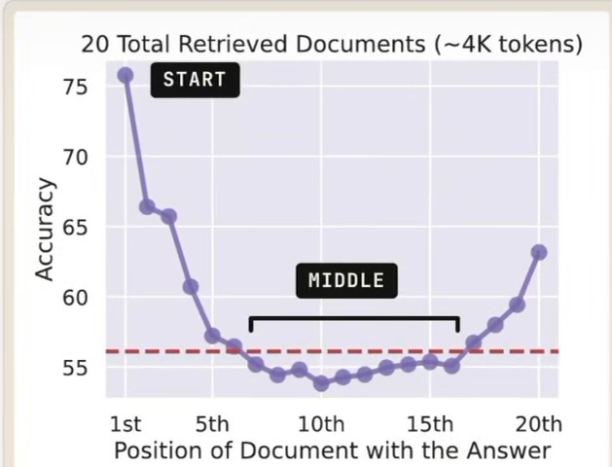
RAG 101
정답이 긴 입력의
중간에 있으면 놓친다
THE MIDDLE · ACCURACY BY POSITION
LOST IN THE MIDDLE
정답 문서의 위치만 바꿔 정확도를 잰 실험 (문서 20개, ~4K tokens)
20 DOCS IN ONE PROMPT
DETAIL
START
MIDDLE
END
━ gpt-3.5-turbo-0613 ┅ closed-book (문서 없이)
Liu et al., 2024 · CC BY 4.0 (영상 속 인용)
처음과 끝은 잘 쓰고 중간은 놓친다 → 많이 넣을수록 좋은 게 아니다
Notes:
[슬라이드 4 · Lost in the Middle] 정답이 긴 입력의 중간에 있으면 놓친다
앞 장의 세 번째 문제를 데이터로 보여 주는 장입니다. 영상은 Liu et al.(2024) 연구의 그래프를 인용합니다(화면 표기: "Liu et al., 2024 · CC BY 4.0").
실험 설정(그래프 제목): "20 Total Retrieved Documents (~4K tokens)". 모델에게 문서 20개(약 4천 토큰)를 한꺼번에 주는데, 그중 정답이 들어 있는 문서 하나의 위치만 1번째, 5번째, 10번째, 15번째, 20번째 … 로 바꿔 가며 정확도(Accuracy)를 측정합니다. X축은 "Position of Document with the Answer", 즉 정답 문서의 위치입니다.
그래프 읽는 법: 보라색 실선은 gpt-3.5-turbo-0613이 문서를 받고 답했을 때의 정확도, 빨간 점선은 같은 모델이 문서 없이(closed-book) 답했을 때의 정확도입니다. 그래프에서 대략 읽으면, 정답이 맨 앞(START)에 있을 때 약 75 수준으로 가장 높고, 중간(MIDDLE, 10번째 전후)에서는 55 안팎까지 떨어져 문서 없이 답한 점선과 비슷하거나 더 낮아지며, 맨 끝(END, 20번째)에서는 60대 초반으로 다시 올라갑니다. 그래서 U자 모양이 됩니다.
의미: 모델은 긴 입력의 처음과 끝은 잘 활용하지만, 중간에 묻힌 세부(DETAIL)는 놓치기 쉽습니다. 왼쪽 그림의 막대 20개가 프롬프트 안의 문서들이고, 진할수록 모델이 잘 "보는" 위치, 분홍색이 중간에 묻힌 정답입니다.
결론: 컨텍스트에 많이 넣을수록 좋은 것이 아닙니다. 핸드북 600쪽을 다 넣으면 휴가 이월 규정 같은 한 줄짜리 세부가 중간에 묻혀 버립니다. 그래서 질문과 관련된 소수의 조각만 골라 넣는 RAG가 필요합니다.
(참고: 막대의 진하기는 개념을 표현한 그림이며 측정값이 아닙니다. 수치는 그래프 눈금에서 읽은 대략값입니다.)
출처: How RAG systems work (영상, wrex.explains); 영상 속 그래프 출처 표기 Liu et al., 2024 (CC BY 4.0)

Slide 5
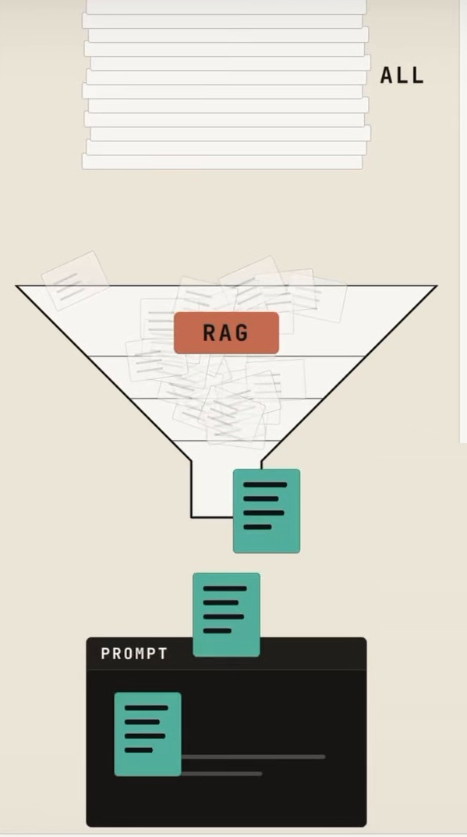
RAG 101
RAG 핵심 아이디어:
필요한 조각만 PROMPT에
THE IDEA · ALL → RAG
전부(ALL)를 넣지 않고, 질문과 관련된 카드 몇 장만 골라 넣고 답하게 합니다.
ALL → RAG → 3 CARDS → PROMPT
01
02
03
CHUNK
FIND
PROMPT
문서를 작은 카드로 자른다
질문과 관련된 카드를 찾는다
찾은 카드만 넣어 답하게 한다
Notes:
[슬라이드 5 · RAG 핵심 아이디어] 필요한 조각만 PROMPT에
앞의 두 장에서 본 것처럼 "전부(ALL) 넣기"는 넘치고(OVERFLOW), 비싸고(질문마다 x600), 중간의 세부를 놓칩니다. RAG의 아이디어는 단순합니다. 전부가 아니라, 지금 질문에 필요한 조각만 골라 프롬프트에 넣는 것입니다.
오른쪽 그림(영상 장면)이 이를 깔때기로 보여 줍니다. 맨 위의 ALL(핸드북 전체)이 RAG라는 깔때기를 통과하면 초록색 카드 몇 장만 남고, 그 카드들만 PROMPT 안으로 들어갑니다.
RAG는 세 단계로 이루어집니다.
1 CHUNK — 문서를 작은 카드로 자릅니다. 600쪽 핸드북을 문단 크기의 조각 수천 장으로 나눕니다. (다음 장)
2 FIND — 질문이 들어오면 그 질문과 관련된 카드를 찾습니다. 여기서 "관련 있음"을 판단하는 방법이 핵심이며, 단순 키워드 검색이 아니라 의미 기반 검색(임베딩, 벡터 검색)을 씁니다. (7~9장)
3 PROMPT — 찾은 카드만 질문과 함께 프롬프트에 넣고, 모델에게 그 내용을 근거로 답하라고 지시합니다. (10장)
이렇게 하면 입력이 짧아져 CONTEXT WINDOW에 여유 있게 들어가고, 질문마다 처리하는 양이 600쪽에서 카드 몇 장으로 줄며, 정답이 담긴 조각이 짧은 입력 안에 있으니 중간에 묻힐 위험도 줄어듭니다. 모델을 다시 학습시킬 필요도 없습니다.
출처: How RAG systems work (영상, wrex.explains)

Slide 6
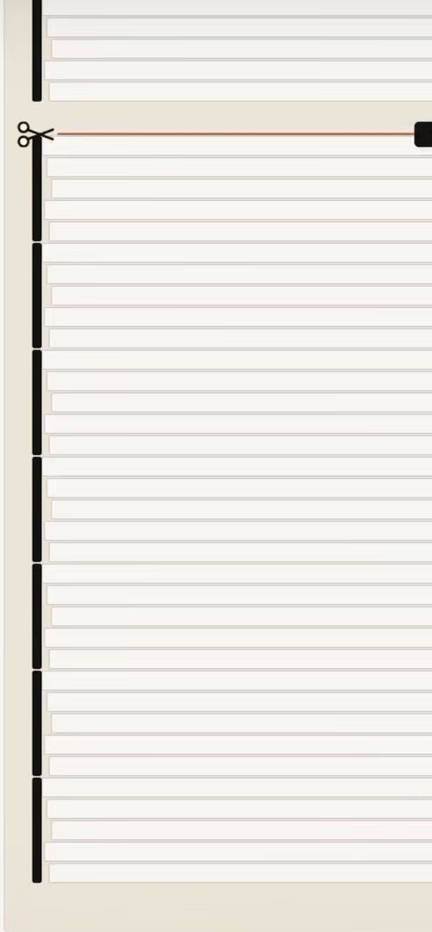
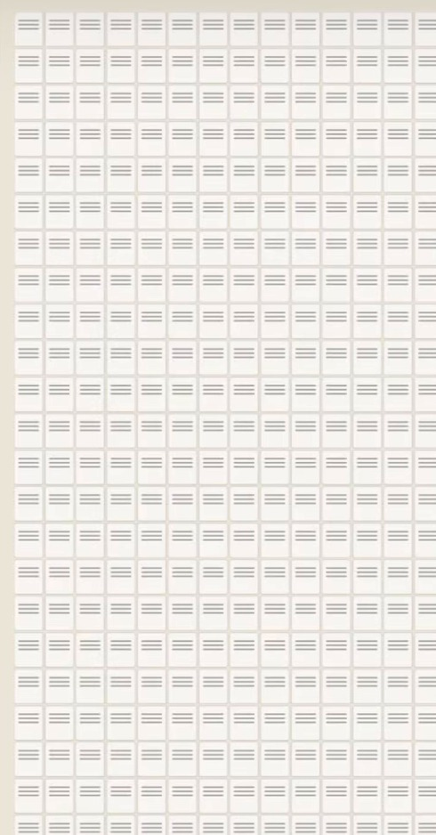
THE CUT · 600 PAGES → 1000s CARDS
RAG 101
1단계 CHUNK:
600쪽을 카드로 자른다
CUT
문단 크기로 CUT → 1000s CARDS
핸드북을 문단 몇 개 분량의 작은 카드(chunk) 수천 장으로 나눕니다. 이후 단계는 모두 이 카드 단위로 동작합니다.
검색 단위 = 카드 한 장
관련 있는 카드만 골라 PROMPT에 담을 수 있다
1000s CARDS
통째로는 골라낼 수 없다
600쪽 한 덩어리 = 넣거나, 안 넣거나 둘 중 하나
핸드북 600쪽
문단 크기 카드 수천 장
Notes:
[슬라이드 6 · 1단계 CHUNK] 600쪽을 카드로 자른다
RAG의 첫 단계는 준비 작업입니다. 질문이 오기 전에 미리, 600쪽 핸드북을 작은 조각으로 잘라 둡니다. 영상에서는 핸드북에 가위로 선을 긋는 장면(CUT)에 이어, 600쪽이 문단 크기의 작은 카드 수천 장(1000s CARDS)으로 바뀌는 장면이 나옵니다(왼쪽 두 이미지).
왜 자르나 — 검색의 단위가 카드 한 장이기 때문입니다. 다음 단계(FIND)에서는 질문과 관련 있는 카드를 골라내야 하는데, 핸드북이 한 덩어리라면 "넣거나, 안 넣거나" 둘 중 하나밖에 할 수 없습니다. 작게 잘라 두어야 휴가 이월 규정이 적힌 바로 그 문단만 꺼내 프롬프트에 넣을 수 있습니다.
왜 문단 크기인가 — 영상은 카드 한 장을 문단 몇 개 분량으로 자릅니다. 문단은 보통 하나의 주제나 규정을 온전히 담는 자연스러운 단위라서, 한 장만 읽어도 뜻이 통합니다.
[일반 배경 지식 — 영상 밖 내용] 실무에서는 이 조각을 chunk라고 부르며, 크기 선택은 절충입니다. 너무 크면 한 조각에 관련 없는 내용이 많이 섞여 검색 정확도가 떨어지고 프롬프트 공간도 낭비됩니다. 너무 작으면 문장이 문맥에서 잘려 뜻이 불완전해집니다. 그래서 문단·제목 같은 문서 구조를 따라 자르거나, 조각 경계에서 앞뒤 내용을 조금 겹치게(overlap) 자르는 방법을 흔히 씁니다. 각 조각에는 출처(문서명, 섹션 번호 등)를 함께 저장해 두면 나중에 답의 근거를 표시할 수 있습니다.
다음 장에서는 이렇게 만든 수천 장의 카드 중에서 질문에 맞는 카드를 어떻게 찾는지, 그리고 왜 단순 키워드 검색으로는 부족한지 봅니다.
출처: How RAG systems work (영상, wrex.explains). "일반 배경 지식" 문단은 영상에 없는 일반적인 설명입니다.

Slide 7
RAG 101
키워드 검색은
뜻을 못 찾는다
SEARCH WORDS
carry vacation
질문의 단어 carry, vacation으로 핸드북 카드를 찾으면, 정답 카드가 걸리지 않습니다.
BY WORDS
BY MEANING
✕ NO MATCH
= SAME MEANING
핸드북 표현: unused paid leave · rolls over
겹치는 단어 0개 → NO MATCH
TIME OFF · HANDBOOK
Time off. Unused paid leave rolls over each January, up to a maximum of five days.
단어는 달라도 뜻은 같다 = SAME MEANING
→ 단어가 아니라 의미로 찾아야 한다 (다음 장: EMBEDDING)
SHARED WORDS 0
Notes:
[슬라이드 7 · 키워드 검색의 한계] 키워드 검색은 뜻을 못 찾는다
CHUNK로 카드 수천 장을 만들었으니, 이제 질문에 맞는 카드를 찾아야 합니다(2단계 FIND). 가장 먼저 떠오르는 방법은 키워드 검색, 즉 질문에 나온 단어가 들어 있는 카드를 찾는 것입니다.
영상의 예: 질문 "How many vacation days can I carry into next year?"에서 핵심 단어 carry, vacation으로 검색합니다(위쪽 분홍 카드 SEARCH WORDS).
그런데 정답이 담긴 핸드북 카드(아래 초록 카드)는 이렇게 쓰여 있습니다. "Time off. Unused paid leave rolls over each January, up to a maximum of five days." — 질문은 vacation을 carry한다고 말하고, 핸드북은 unused paid leave가 roll over된다고 말합니다. 두 문장에 공통 단어가 없어서, 단어 기준(BY WORDS)으로는 NO MATCH, 즉 이 카드가 검색되지 않습니다.
하지만 사람이 읽으면 둘은 같은 이야기입니다. vacation ≈ paid leave, carry into next year ≈ rolls over each January. 단어는 달라도 뜻은 같다(SAME MEANING)는 것이 이 장의 핵심입니다.
결론: 필요한 것은 단어 일치가 아니라 의미(BY MEANING)로 비교하는 검색입니다. 이를 가능하게 하는 것이 다음 장의 임베딩(EMBEDDING)입니다.
[일반 배경 지식 — 영상 밖 내용] 실무 검색 시스템은 키워드 검색(예: BM25)과 의미 검색을 함께 쓰는 하이브리드 방식도 많이 씁니다. 제품 코드나 고유명사처럼 정확한 단어 일치가 중요한 질의에는 키워드 검색이 강하기 때문입니다.
출처: How RAG systems work (영상, wrex.explains). "일반 배경 지식" 문단은 영상에 없는 일반적인 설명입니다.

Slide 8
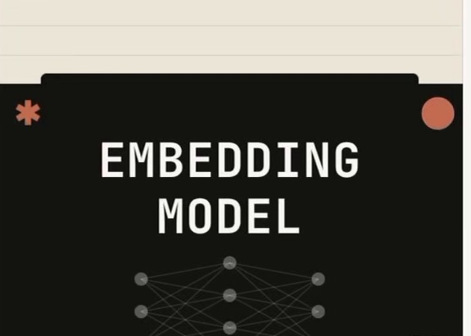
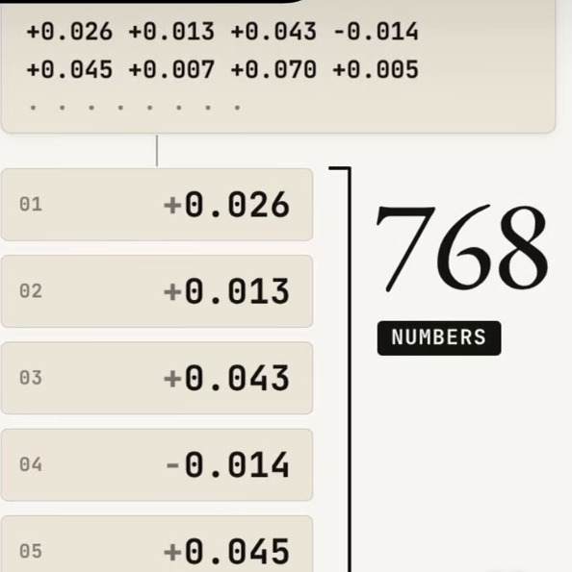
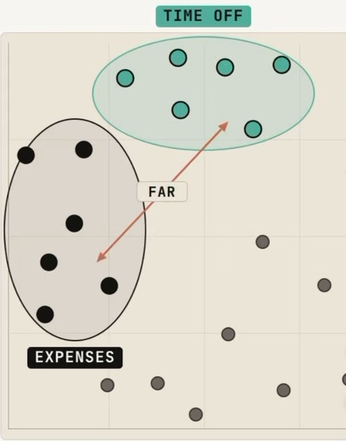
RAG 101
2단계 FIND ①
임베딩과 저장
CARD
Time off. Unused paid leave rolls over…
VECTOR
DB
CARD → MEANING COORDINATES
카드
임베딩 모델
벡터 (768 NUMBERS)
벡터 DB
EMBEDDING MODEL이 카드 한 장을 768개의 숫자(VECTOR)로 바꿉니다.
이 숫자 목록은 카드의 의미를 나타내는 좌표입니다. 뜻이 비슷한 카드는 가까이 모입니다.
THE MAP · 768 → 2 DIMS
COSINE SIMILARITY
01 · INSIDE CLUSTER
0.689
같은 주제(TIME OFF) 카드끼리 → 가깝다
STORE
모든 카드의 벡터를 VECTOR INDEX DATABASE에 저장 → 검색 준비 완료
02 · ACROSS CLUSTERS
0.52
다른 주제(TIME OFF ↔ EXPENSES) → 멀다
Notes:
[슬라이드 8 · 2단계 FIND ① 임베딩과 저장] 카드를 의미 좌표로 바꾸고 저장한다
앞 장에서 "단어가 아니라 의미로 찾아야 한다"고 했습니다. 컴퓨터가 의미를 비교하려면 의미를 숫자로 바꿔야 하고, 그 역할을 하는 것이 임베딩 모델(EMBEDDING MODEL)입니다.
아키텍처 흐름(위쪽 줄): 카드 → 임베딩 모델 → 벡터 → 벡터 DB.
1) 카드: CHUNK 단계에서 만든 문단 크기의 카드 한 장(예: "Time off. Unused paid leave rolls over each January…").
2) 임베딩 모델: 카드의 텍스트를 읽고 숫자 목록을 출력하는 모델입니다. 영상에서는 카드마다 이 모델을 통과시킵니다.
3) 벡터: 결과는 768개의 숫자(768 NUMBERS) 목록, 즉 벡터입니다. 영상 화면에는 +0.026, +0.013, +0.043, -0.014 … 같은 값이 보입니다. 숫자 하나하나에 사람이 읽을 수 있는 뜻이 있는 것은 아니지만, 768개 숫자 전체가 카드의 의미를 나타내는 "좌표"가 됩니다.
4) 벡터 DB: 모든 카드의 벡터를 검색 가능한 저장소인 VECTOR INDEX DATABASE에 저장합니다. 영상 예시에서는 카드 24장 → 벡터 24개(각 768차원)가 저장됩니다. 여기까지가 질문이 오기 전에 미리 해 두는 준비 작업입니다.
지도로 보기(아래 그림): 768차원은 그릴 수 없으니, 영상은 이를 2차원으로 줄여(768 → 2 DIMS) 점으로 찍어 보여 줍니다. 뜻이 비슷한 카드는 가까이 모여 무리(cluster)를 이룹니다. 휴가 관련 TIME OFF 카드들은 위쪽 초록 무리로, 경비 관련 EXPENSES 카드들은 왼쪽 무리로 모입니다.
가까움을 재는 방법 — 코사인 유사도(COSINE SIMILARITY): 두 벡터가 가리키는 방향이 얼마나 비슷한지를 나타내는 값으로, 클수록 뜻이 가깝습니다. 영상 수치: 같은 무리 안(INSIDE CLUSTER) 0.689, 다른 무리 사이(ACROSS CLUSTERS) 0.52. 같은 주제의 카드끼리 더 높게 나옵니다.
[일반 배경 지식 — 영상 밖 내용] 벡터의 차원 수(여기서는 768)는 사용하는 임베딩 모델마다 다릅니다. 중요한 점은 카드와 질문을 반드시 같은 임베딩 모델로 변환해야 같은 좌표계에서 비교할 수 있다는 것입니다. 벡터 DB는 수많은 벡터 중 가까운 것을 빠르게 찾도록 색인(index)을 만들어 둡니다.
출처: How RAG systems work (영상, wrex.explains). "일반 배경 지식" 문단은 영상에 없는 일반적인 설명입니다.

Slide 9
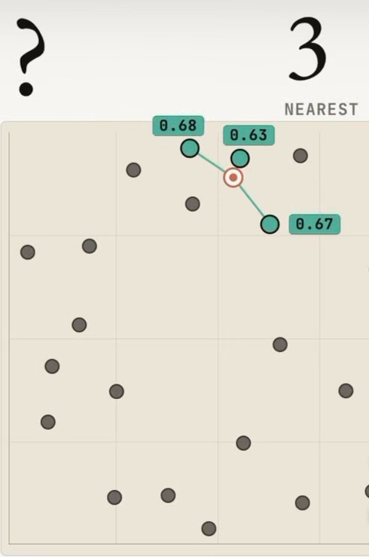
THE SEARCH · 3 NEAREST
QUESTION
질문 문장
RAG 101
2단계 FIND ②
벡터 검색
EMBEDDING MODEL
카드와 같은 모델
질문도 같은 모델로 임베딩해 지도 위 점(●)으로 찍고, 가장 가까운 카드 3장을 고릅니다.
SHARED WORDS · 단어 기준
QUERY VECTOR
질문의 의미 좌표
1
겹치는 단어는 days 하나뿐
SIMILARITY · 의미 기준
TOP-3 NEAREST
가장 가까운 카드 3장
0.68
그래도 규정 카드가 1위 → BY MEANING
Notes:
[슬라이드 9 · 2단계 FIND ② 벡터 검색] 뜻이 가까운 카드를 찾는다
준비가 끝났으니 이제 질문이 들어왔을 때의 동작입니다. 흐름(가운데 세로 칩): 질문 → 같은 임베딩 모델 → 질문 벡터 → 최근접 Top-3 카드.
1) QUESTION: 직원의 질문 "How many vacation days can I carry into next year?"
2) EMBEDDING MODEL: 카드를 변환할 때 쓴 것과 같은 임베딩 모델로 질문도 768개의 숫자로 바꿉니다. 같은 모델을 써야 질문과 카드가 같은 "의미 지도" 위에 놓입니다.
3) QUERY VECTOR: 질문의 벡터는 지도 위의 새로운 점 하나가 됩니다(왼쪽 그림의 빨간 동그라미).
4) TOP-3 NEAREST: 벡터 DB에서 이 점과 가장 가까운(코사인 유사도가 가장 높은) 카드 3장을 찾습니다. 영상 화면에서는 "3 NEAREST"로 표시되며, 지도 위 초록 점 세 개가 선택된 카드입니다. 영상 마지막 장면 기준 세 카드의 유사도는 0.68, 0.67, 0.63이고 모두 TIME OFF(휴가) 카드입니다.
왜 이것이 키워드 검색보다 나은가(오른쪽 숫자): 질문과 정답 카드("Time off. Unused paid leave rolls over each January, up to a maximum of five days.")를 단어 기준으로 비교하면 겹치는 단어(SHARED WORDS)는 days 하나뿐입니다. 키워드 검색이라면 순위가 낮았을 카드입니다. 그러나 의미 기준 유사도(SIMILARITY)는 0.68로 가장 높아 1위로 검색됩니다. 단어가 아니라 뜻으로 찾았기 때문입니다(BY MEANING).
이렇게 찾은 카드 3장이 다음 단계(3 PROMPT)에서 프롬프트의 CONTEXT로 들어갑니다.
[일반 배경 지식 — 영상 밖 내용] 몇 장을 가져올지(Top-k의 k)는 설정값입니다. 너무 적으면 필요한 근거를 놓치고, 너무 많으면 다시 입력이 길어져 비용과 "중간에서 놓치는" 문제가 생길 수 있습니다.
출처: How RAG systems work (영상, wrex.explains). "일반 배경 지식" 문단은 영상에 없는 일반적인 설명입니다.

Slide 10
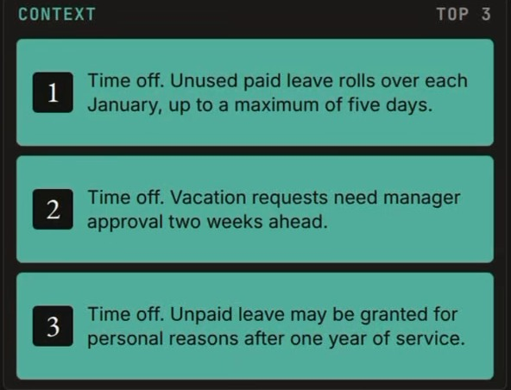
PROMPT
3/3
RAG 101
3단계 PROMPT
프롬프트 조립과 답변
CONTEXT + QUESTION + INSTRUCTION → MODEL
HR BOT · ANSWER
You can carry over up to five days.
§ 4.2
+
QUESTION
How many vacation days can I carry into next year?
INSTRUCTION이 중요한 이유
+
1 Answer using only this text → 근거 안에서만 답 (지어내기 방지)
INSTRUCTION
1 Answer using only this text.
2 Cite section.
2 Cite section → 출처 조항(§ 4.2)을 밝혀 사람이 검증
모델은 600쪽이 아니라 카드 3장만 읽고 답합니다.
Notes:
[슬라이드 10 · 3단계 PROMPT] 프롬프트 조립과 답변
FIND 단계에서 찾은 카드 3장을 이제 모델에게 건네줄 차례입니다. RAG의 마지막 단계는 프롬프트(PROMPT)를 조립하는 것입니다. 왼쪽 패널이 영상 속 프롬프트 구성을 그대로 보여 줍니다. 프롬프트는 세 부분으로 이루어집니다.
1) CONTEXT (TOP 3): 벡터 검색으로 찾은 가장 관련 있는 카드 3장입니다. 영상 예시: "Time off. Unused paid leave rolls over each January, up to a maximum of five days." / "Time off. Vacation requests need manager approval two weeks ahead." / "Time off. Unpaid leave may be granted for personal reasons after one year of service."
2) QUESTION: 직원의 원래 질문 "How many vacation days can I carry into next year?"
3) INSTRUCTION: 모델이 어떻게 답해야 하는지에 대한 지시. 영상에서는 "1 Answer using only this text.(이 텍스트만 사용해 답하라)", "2 Cite section.(조항을 인용하라)" 두 가지입니다.
이 프롬프트를 받은 모델(HR BOT)은 600쪽이 아니라 카드 3장만 읽고 "You can carry over up to five days.(최대 5일까지 이월할 수 있습니다)"라고 답하며, 근거 조항 § 4.2를 함께 표시합니다.
INSTRUCTION이 중요한 이유:
- "이 텍스트만 사용해 답하라" — 모델이 자기 일반 지식이나 추측으로 답을 지어내지 않고, 회사 문서라는 근거 안에서만 답하도록 묶어 둡니다. 다른 회사의 일반적인 휴가 정책을 섞어 말하는 일을 막습니다.
- "조항을 인용하라" — 답과 함께 출처(§ 4.2)를 보여 주므로 직원이 원문을 직접 확인할 수 있고, 답이 틀렸을 때 어디서 잘못됐는지 추적할 수 있습니다.
[일반 배경 지식 — 영상 밖 내용] 실무에서는 "근거에 답이 없으면 모른다고 답하라" 같은 지시를 추가하는 경우가 많습니다. 검색이 엉뚱한 카드를 가져왔을 때 모델이 억지로 답을 만들어 내는 것을 줄이기 위해서입니다. 각 카드에 조항 번호 같은 출처 정보를 미리 붙여 두어야 인용이 가능합니다.
출처: How RAG systems work (영상, wrex.explains). "일반 배경 지식" 문단은 영상에 없는 일반적인 설명입니다.

Slide 11
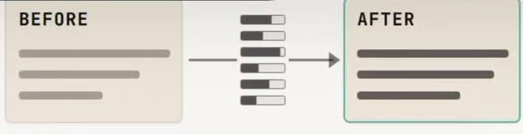
RAG 101
정리: 먼저 찾고(RETRIEVE), 그다음 답한다(GENERATE)
CHUNK
카드로 자르기
EMBED
768개 숫자로
STORE
벡터 DB에 저장
SEARCH
최근접 Top-3
ANSWER
근거로 답하기
1
2
3
4
5
미리 한 번 · 준비 (INDEXING)
질문마다 · 실행 (QUERY)
RETRIEVE
GENERATE
POLICY CHANGE? · RE-EMBED
RETRAIN 없이 바뀐 페이지만 재임베딩 → 다음 답부터 반영
질문과 뜻이 가까운 카드를 찾는다 (1–4)
찾은 카드를 근거로 답을 만든다 (5)
RAG = Retrieval-Augmented Generation
THE EXAM
모델은 600쪽을 외운 게 아니라, 시험 직전에 맞는 페이지(§ 4.2)를 건네받은 것
출처: How RAG systems work (영상, wrex.explains)
Notes:
[슬라이드 11 · 정리] 먼저 찾고(RETRIEVE), 그다음 답한다(GENERATE)
전체 흐름을 다섯 단계로 정리합니다(위쪽 줄, 영상의 마지막 요약 화면과 같은 순서).
1 CHUNK — 600쪽 핸드북을 문단 크기의 카드 수천 장으로 자릅니다.
2 EMBED — 임베딩 모델로 카드마다 768개의 숫자(벡터), 즉 의미 좌표를 만듭니다.
3 STORE — 모든 벡터를 VECTOR INDEX DATABASE에 저장합니다.
4 SEARCH — 질문이 오면 같은 모델로 질문을 벡터로 바꾸고, 뜻이 가장 가까운 카드 3장을 찾습니다.
5 ANSWER — 찾은 카드(CONTEXT) + 질문(QUESTION) + 지시(INSTRUCTION)로 프롬프트를 만들고, 모델이 근거 조항(§ 4.2)과 함께 답합니다.
아키텍처 관점: 1–3단계는 문서가 들어오거나 바뀔 때 미리 한 번 하는 준비(인덱싱) 작업이고, 4–5단계는 질문이 올 때마다 실행되는 부분입니다. (이 "준비/실행" 구분은 이해를 돕기 위한 정리입니다.)
이름의 의미: 영상은 RAG를 Retrieval(검색) – Augmented(보강) – Generation(생성)으로 풀어 줍니다. 먼저 검색하고(RETRIEVE), 그 결과로 보강된 입력을 가지고 생성합니다(GENERATE).
정책이 바뀌면? 예를 들어 휴가 이월 규정이 바뀌어도 모델을 다시 학습(RETRAIN)시킬 필요가 없습니다. 바뀐 페이지만 다시 잘라 재임베딩해 벡터 DB를 갱신하면(그림: BEFORE → AFTER, 지도 위 NEW 점), 바로 다음 질문의 답부터 새 규정이 반영됩니다.
비유(THE EXAM): 모델은 600쪽 핸드북을 외운 것이 아닙니다. 시험 직전에 문제에 맞는 페이지(§ 4.2) 한 장을 건네받고 그것을 보며 답하는 것과 같습니다. 그래서 학습 데이터에 없던 사내 문서에 대해서도, 출처를 밝히며 정확하게 답할 수 있습니다.
처음 질문으로 돌아가면: "내년으로 휴가를 며칠 이월할 수 있나?" → 핸드북 § 4.2에 근거해 "최대 5일"입니다.
출처: How RAG systems work (영상, wrex.explains)

